Slide 1
Analisi di Edward mani di forbice (1990)
Dott. Marco Teti
Università degli Studi di Ferrara
marco.teti@unife.it

Slide 2
Il soggetto
L’enorme successo commerciale e critico di Batman permette a Burton di intavolare un progetto più personale e sentito. Questo progetto consiste nel film Edward mani di forbice (Edward Scissorhands, 1990).
Il personaggio di Edward viene concepito da Burton in età infantile. Il regista lo ritrae tuttavia per la prima volta, mediante il disegno, nei primi anni Ottanta.

Slide 3
La produzione
Allo scopo di tutelare la propria libertà espressiva il cineasta americano fonda una compagnia, la Tim Burton Productions, e finanzia Edward mani di forbice.
Presieduta dall’amica e collega Denise Di Novi, la compagnia sostiene economicamente anche i lungometraggi cinematografici Batman – Il ritorno, The Nightmare Before Christmas (1993) e Ed Wood (1994).

Slide 4
La sceneggiatura
Edward mani di forbice viene distribuito e in parte prodotto dalla Twentieth Century Fox.
Burton ingaggia la scrittrice Caroline Thompson, a cui affida la sceneggiatura.
Burton apprezza First Born (1983), il romanzo d’esordio di Caroline Thompson, nel quale viene illustrata la rinascita del feto portato in grembo da una donna che ha abortito.

Slide 5
La dimensione autobiografica
Edward costituisce una autentica proiezione mentale di Burton, il quale trasfigura per via simbolica alcune esperienze vissute soprattutto durante l’adolescenza.
Caroline Thompson adotta dunque un registro intimista e pone enfasi sulla estrema sensibilità d’animo distintiva di Edward.

Slide 6
Osservazioni di Burton concernenti la figura di Edward
“L’idea di Edward […] in principio era solo un’immagine che mi piaceva, poi si è trovata collegata a un personaggio, qualcuno che vorrebbe toccare ma che non può, che è insieme creativo e distruttivo – il tipo di contraddizione che può dar luogo a un’ambivalenza. Credo che questa immagine, profondamente legata a un sentimento, si sia manifestata […] nell’adolescenza, perché in realtà è una cosa molto adolescenziale.”

Slide 7
Osservazioni di Burton concernenti la figura di Edward
“Dipende, credo, dalla qualità delle relazioni con il mondo. Io, semplicemente, sentivo di non poter comunicare. Sentivo che la mia immagine, il modo nel quale venivo percepito dagli altri, erano in aperto conflitto con il mio io interiore, sentimento peraltro piuttosto comune.”

Slide 8
La combinazione dei generi
La storia presentata da Burton in Edward mani di forbice rientra inequivocabilmente nell’ambito narrativo del fantastico.
L’autore preleva alcuni elementi tipici dell’horror. Gli elementi in questione corrispondono al castello dall’architettura gotica (mutuato dai film dell’orrore realizzati dalla Hammer, nota compagnia britannica)e alla caratterizzazione fisica di Edward.

Slide 9
L’archetipo letterario e cinematografico
Edward è una creatura artificiale. Edward ricorda il cane Sparky di Frankenweenie.
Burton prende a modello Frankenstein, l’essere mostruoso ideato nel 1818 dalla scrittrice inglese Mary Shelley. Il cineasta si ispira al Frankenstein cinematografico proposto nel 1931 e nel 1935 da James Whale.

Slide 10
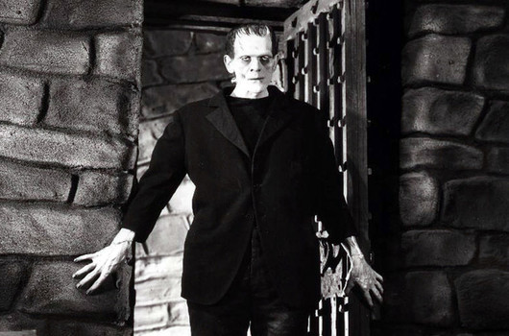
Frankenstein (1931) di James Whale

Slide 11
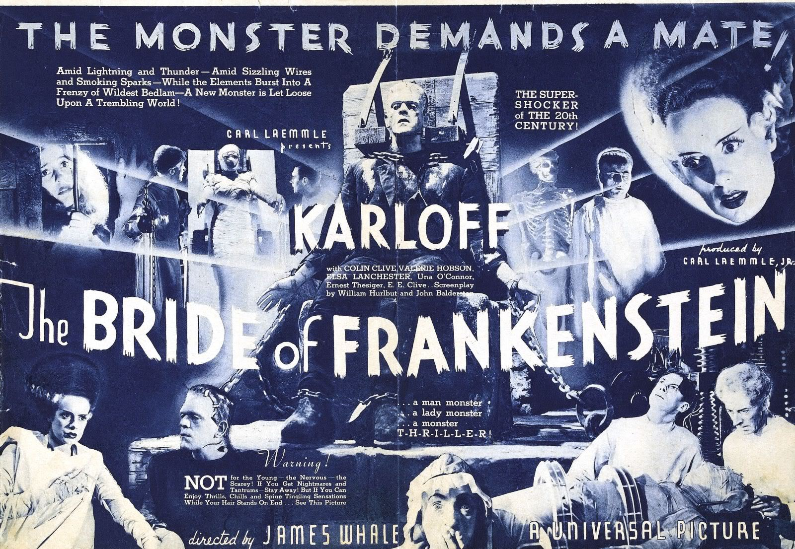
La moglie di Frankenstein (The Bride of Frankenstein, 1935) di James Whale

Slide 12
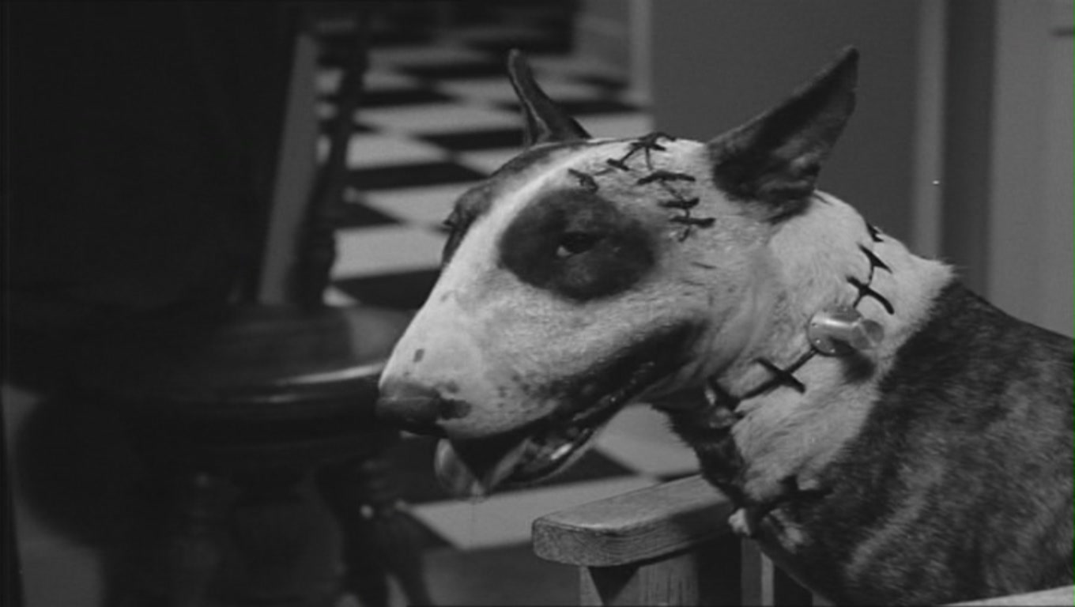
Frankenweenie (1984) di Tim Burton

Slide 13
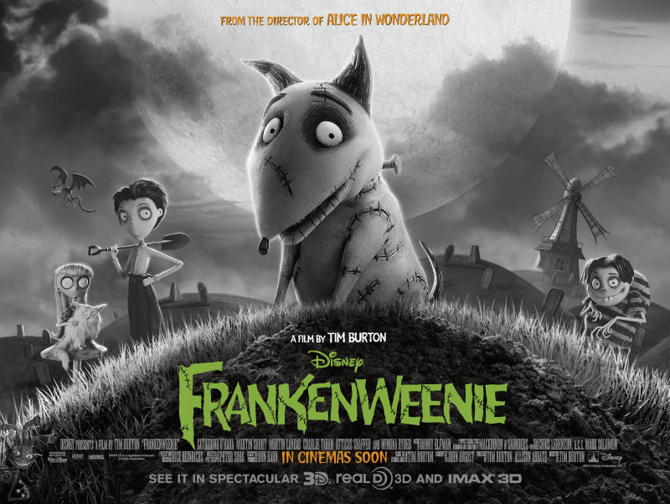
Frankenweenie (2012) di Tim Burton

Slide 14
Le protagoniste
Winona Ryder ricopre il ruolo di Kim Boggs, la ragazza che intrattiene con Edward una romantica, tormentata relazione sentimentale.
All’attrice Dianne Wiest viene assegnata la parte di Peg Boggs, la madre di Kim, una venditrice di cosmetici Avon. Tramite Peg Burton ironizza sul culto del corpo e dell’igiene peculiari della società occidentale a cominciare dagli anni Ottanta.

Slide 15
Vincent Price
A Edward mani di forbice partecipa anche Vincent Price, un divo del cinema horror stimato da Burton.
Egli veste i panni dell’inventore di Edward.
Price recita negli adattamenti filmici delle opere letterarie di Edgar Allan Poe firmati dal regista Roger Corman.

Slide 16
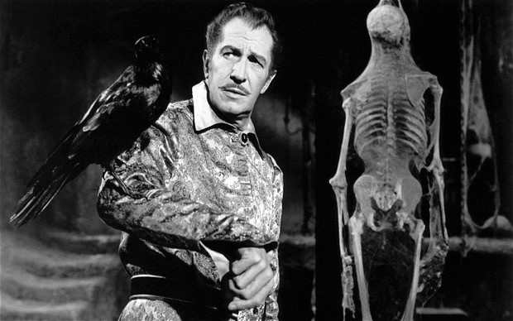
I maghi del terrore (The Raven, 1963) di Roger Corman

Slide 17
Johnny Depp
Edward viene interpretato dal talentuoso Johnny Depp. L’attore vince la concorrenza del collega Tom Cruise.
In precedenza Depp compare nella serie televisiva poliziesca 21 Jump Street (1987-1991) e nei lungometraggi cinematografici Nightmare (1984) di Wes Craven e Cry Baby (1990) di John Waters.

Slide 18
Burton commenta la performance di Depp
“Mi piacciono molto gli occhi delle persone, e […] per un personaggio come Edward, che praticamente non parla, gli occhi sono essenziali. […] Johnny era capace di rendere lucidi i suoi occhi. Era come se stesse per piangere, come uno di quei quadri di Walter Keane dove i ragazzi hanno quei grandi occhi. Non so come facesse. Non era un effetto ottenuto con le luci o con la macchina da presa, era naturale e incredibile”.

Slide 19
Il fondamentale apporto fornito da Depp
La prestazione di Depp conferisce a Edward una complessità maggiore sotto il profilo psicologico. La gestualità innaturale, volutamente “meccanica” dell’attore accentua la singolarità del protagonista.
Depp collabora con Burton in modo assiduo.
Alla definizione fisica di Edward contribuiscono il truccatore Stan Winston e la costumista Colleen Atwood.

Slide 20
Gli argomenti affrontati
Edward mani di forbice tratta come è ovvio il controverso, delicato tema della diversità. Burton critica neanche troppo velatamente l’apparato sociale e culturale americano fondato su di un ambiguo conformismo.
Ciò assume una forma concreta nelle case dal differente colore ma dall’identico aspetto mostrate da Burton e immaginate dallo scenografo Bo Welch.

Slide 21
L’imprescindibile paradigma narrativo
Edward mani di forbice possiede alcune componenti specifiche del racconto fiabesco. Innanzitutto Edward mani di forbice non ha la struttura narrativa lineare tipica delle produzioni letterarie o filmiche bensì quella circolare tipica della fiaba.
Le sequenze sono quasi a sé stanti, autoconclusive. Esse si configurano come degli sketch o meglio delle gag di tipo visivo.

Slide 22
Un modello non esclusivamente formale
Dalla fiaba Burton riprende l’atmosfera sospesa, fuori dal tempo, il contenuto violento e catartico degli avvenimenti descritti, l’intento morale e la rappresentazione metaforica della realtà o dell’esistenza.
L’autore lo dichiara mediante Kim, la quale pronuncia la formula che ritualmente avvia le vicende, ovvero “c’era una volta”.

Slide 23
L’universo del sogno
Edward mani di forbice rinvia all’attività onirica com’è facile intuire.
Edward abita in un castello separato dal resto della comunità. Tale situazione materializza il concetto psicanalitico di “rimozione”.
Inteso in termini freudiani, Edward equivale per l’appunto alla nozione di “rimosso”, cioè di qualcosa collocato dagli individui a un livello profondo della psiche, il livello inconscio.

Slide 24
Tra realtà e fantasia
Questo qualcosa coincide con la illogica, fantasiosa maniera di pensare specifica dei neonati e dell’uomo primitivo.
In pratica gli altri cittadini respingono e isolano il protagonista (letteralmente lo rimuovono) perché incarna un sistema di pensiero del tutto irrazionale al contempo affascinante e inquietante.

Slide 25
Le riprese e la musica
Burton gira Edward mani di forbice in una zona residenziale della Florida simile a quella in cui ha trascorso l’infanzia e l’adolescenza.
L’illuminazione del set e la fotografia sono curate da Stefan Czapsky.
La partitura musicale è ancora una volta composta da Danny Elfman.

Slide 26
Il capolavoro di Burton
Edward mani di forbice viene accolto in maniera positiva, soprattutto dalla critica.
Il piano visivo sovrasta quello del racconto.
L’autore concentra l’attenzione sulle dinamiche che regolano i rapporti tra i personaggi.
Edward mani di forbice è il film in assoluto più riuscito dell’intera opera di Burton.

